Slide 1
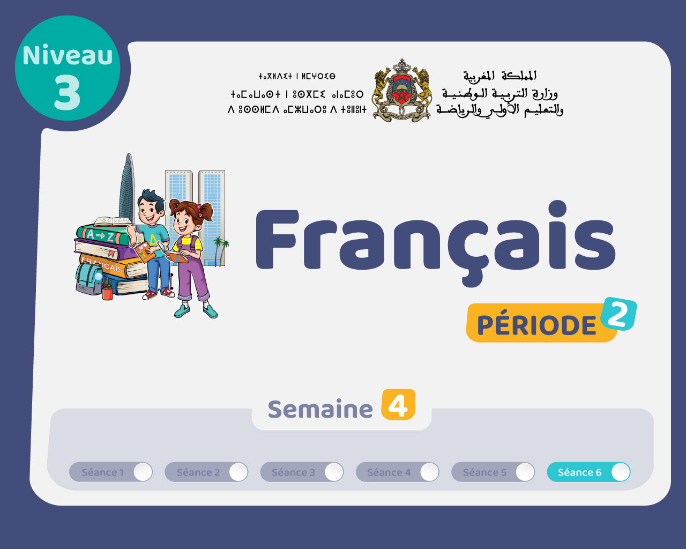

Slide 2



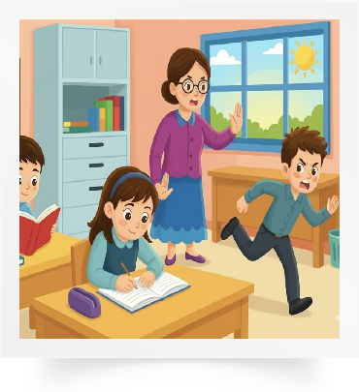
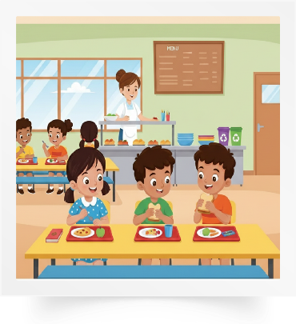
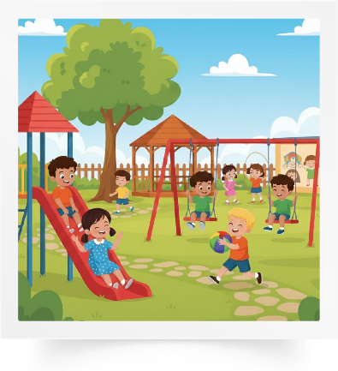
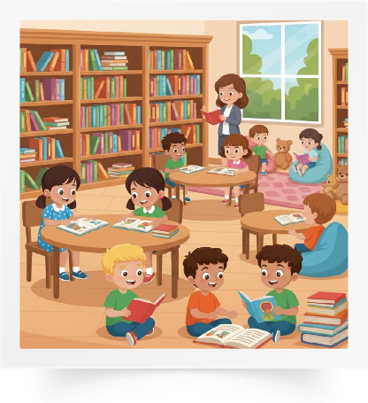
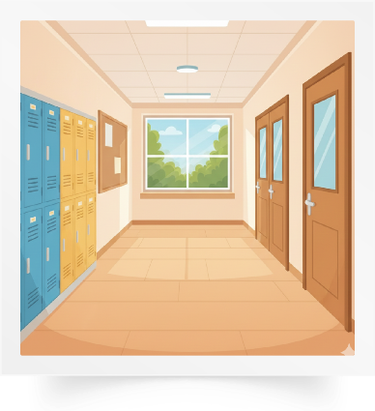
Répétons ensemble : La maitresse – La salle de classe - La cantine – La cour de récréation – La bibliothèque – Le couloir.
La maitresse
La salle de classe
La cantine
La cour de récréation
La bibliothèque
Le couloir

Slide 3
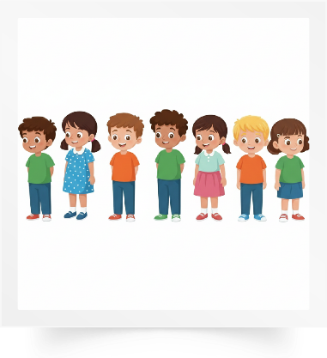
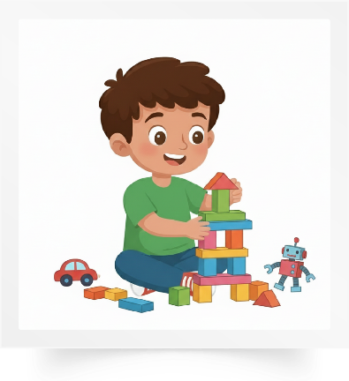
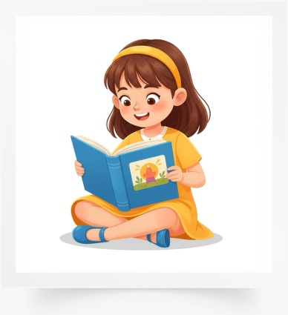
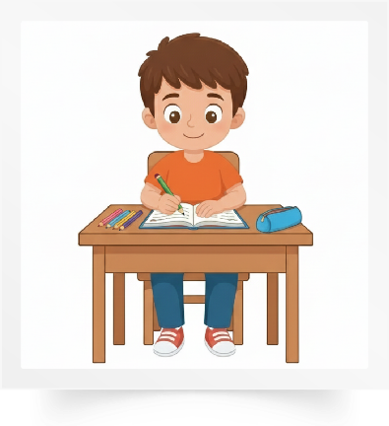
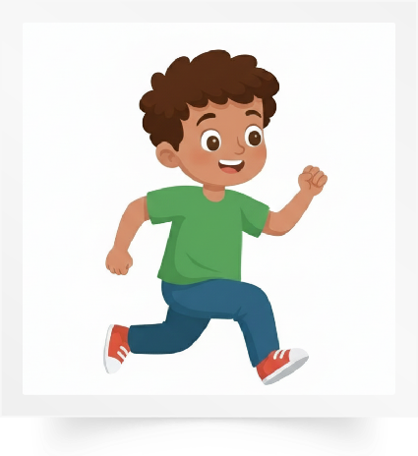
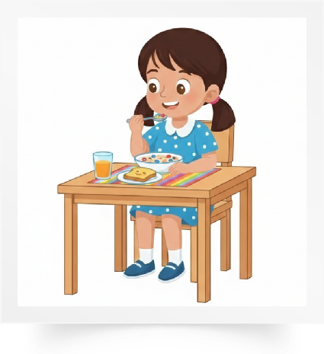
Répétons ensemble : Les rangs – Jouer - Lire - Écrire- Courir – Manger.
Les rangs
Jouer
Lire
Écrire
Courir
Manger

Slide 4
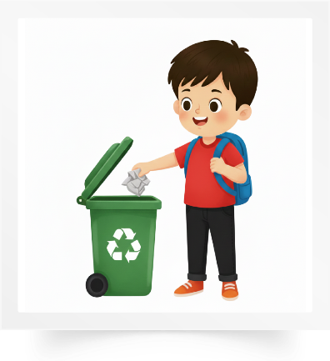
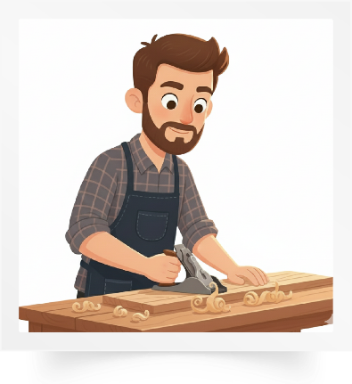
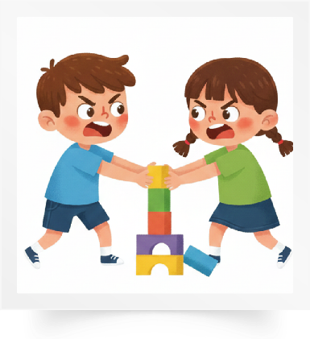
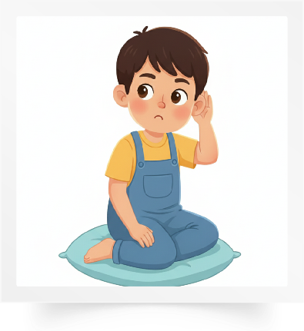
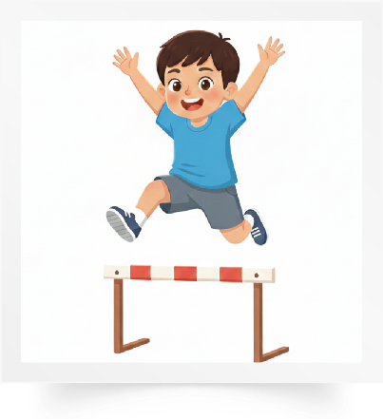
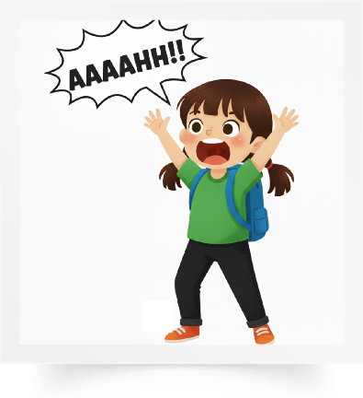
Répétons ensemble : Jeter – Travailler – Se disputer – Écouter - Sauter – Crier.
Jeter
Travailler
Se disputer
Écouter
Sauter
Crier

Slide 5
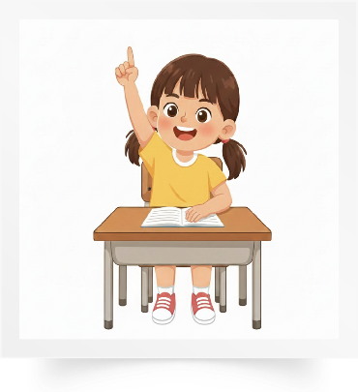
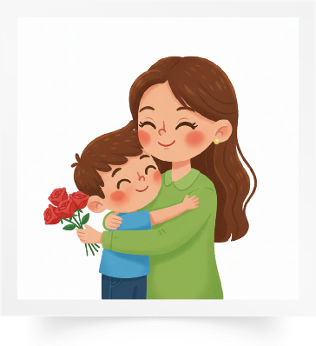
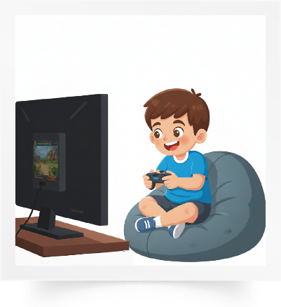
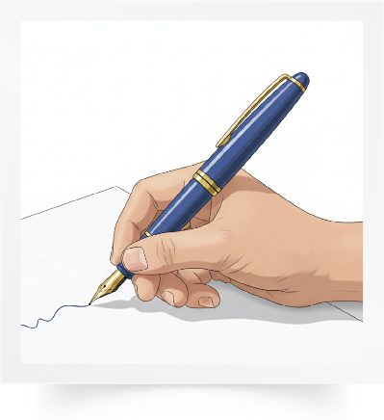


Répétons ensemble : Lever le doigt – Aimer - Les jeux – L’écriture – La lecture – La peinture.
Lever le doigt
Aimer
Les jeux
L’écriture
La lecture
La peinture

Slide 6

Nous allons jouer au jeu des mots invisibles.
Jeu des mots invisibles.

Slide 7
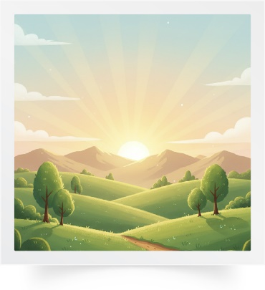
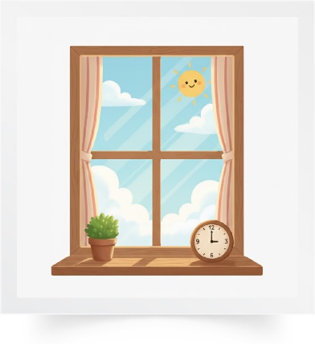
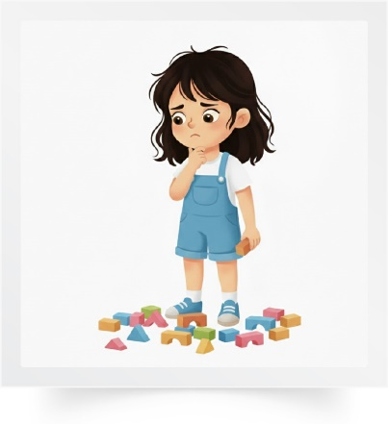
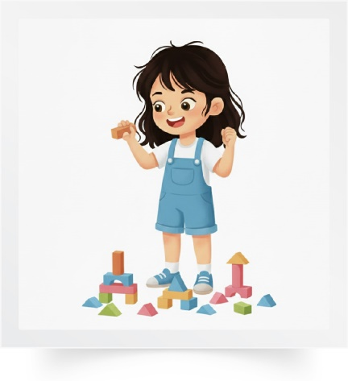
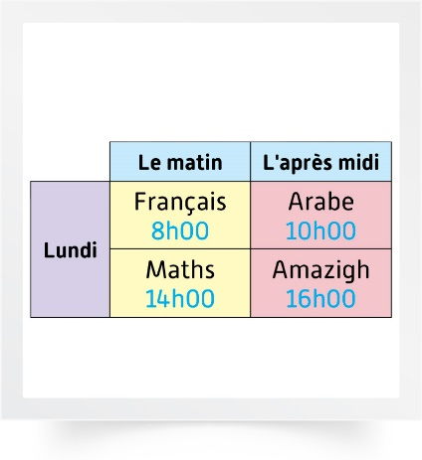
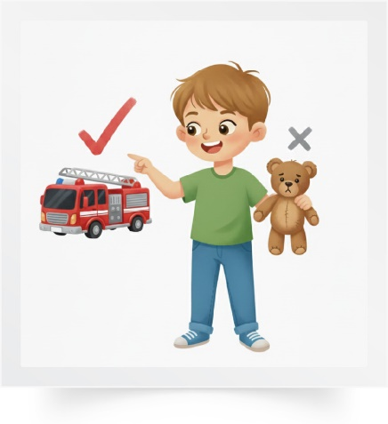
Répétons ensemble : Le matin – L’après-midi – Avant – Après – Emploi du temps – Préférer.
Le matin
L’après-midi
Avant
Après
Emploi du temps
Préférer

Slide 8

Observez bien les images. Je vais masquer deux images. Qui veut expliquer la consigne en arabe ?

Slide 9
Quelles sont les images qui manquent ?
?
?

Slide 10
Les deux images qui manquent sont : l’après-midi et préférer.

Slide 11

Nous allons jouer au jeu des mots qui bougent.
Jeu des mots qui bougent

Slide 12
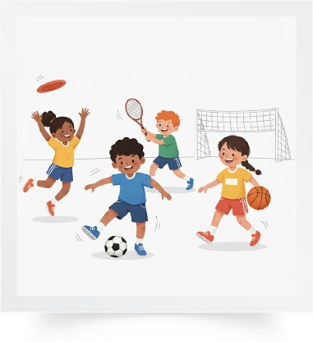
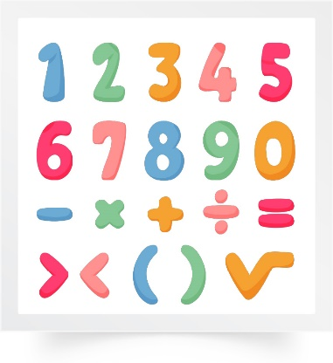


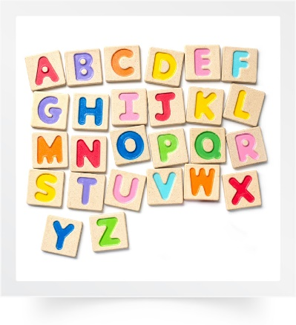
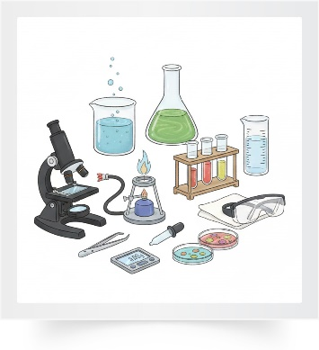
Répétons ensemble : L’éducation physique – Les maths - L’amazigh – L’arabe – Le français – Les sciences.
L’éducation physique
Les maths
L’amazigh
L’arabe
Le français
Les sciences

Slide 13
Observez bien. Je vais faire bouger 2 images. Qui veut expliquer la consigne en arabe ?

Slide 14

Quelles sont les deux images qui ont bougé ?

Slide 15
Les deux images qui ont bougé sont : L’éducation physique et les sciences.

Slide 16

Maintenant, on va faire de la lecture. Qui veut lire cette phrase ?
Karima a français le matin et arabe l’après-midi.

Slide 17
Qui veut expliquer cette phrase dans sa langue ?
Karima a français le matin et arabe l’après-midi.

Slide 18
Qui veut lire la question et y répondre ?
Karima a quelle matière le matin ?
Karima a français le matin et arabe l’après-midi.

Slide 19
La réponse est : Karima a français le matin.
Karima a quelle matière le matin ?
Karima a français le matin et arabe l’après-midi.

Slide 20
Qui veut lire cette phrase ?
Lina aime les sciences mais elle préfère les maths.

Slide 21
Qui veut expliquer cette phrase dans sa langue ?
Lina aime les sciences mais elle préfère les maths.

Slide 22
Qui veut lire la question et y répondre ?
Quelle est la matière préférée de Lina ?
Lina aime les sciences mais elle préfère les maths.

Slide 23
La réponse est : Elle préfère les maths.
Quelle est la matière préférée de Lina ?
Lina aime les sciences mais elle préfère les maths.

Slide 24

Prenez vos ardoises.

Slide 25
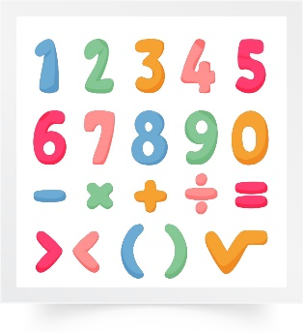
Écrivez le mot qui manque dans la phrase.
Les élèves préfèrent ____________ .

Slide 26
Levez les ardoises. Je vais vérifier votre écriture.

Slide 27
Corrigez.
Les élèves préfèrent les maths.

Slide 28


Écrivez les mots qui manquent dans la phrase.
J’aime ____________ mais je préfère ___________ .

Slide 29
Levez les ardoises. Je vais vérifier votre écriture.

Slide 30
Corrigez.
J’aime le français mais je préfère les sciences.

Slide 31

Prenez vos cahiers.

Slide 32
Complétez cette phrase avec la matière de votre choix. Je vais passer entre les rangs pour vérifier l’écriture.
J’ai arabe après __________ .

Slide 33

Qui veut lire sa phrase ?
J’ai arabe après ….................... .

Slide 34
On passe à une autre phrase. Ces mots sont en désordre. Écrivez sur vos cahiers une phrase correcte à partir de ces mots.
préfère
Samira
l’amazigh

Slide 35
Qui veut lire sa phrase ?
préfère
Samira
l’amazigh

Slide 36
Corrigez. Je n’oublie pas la majuscule au début de la phrase et le point à la fin.
Samira préfère l’amazigh.

Slide 37
Complétez cette phrase avec la matière de votre choix. Je vais passer entre les rangs pour vérifier l’écriture.
Je préfère _____________ .

Slide 38
Qui veut lire sa phrase ?
Je préfère _____________ .

Slide 39

Maintenant, c’est l’activité des questions en rafales. Je vais désigner des élèves au hasard pour répondre. Tenez-vous prêts.
?
?
?

Slide 40

Tu es en quelle classe ?
?
Tu es en quelle classe ?

Slide 41
Tu es dans quelle école ?
?
Tu es dans quelle école ?

Slide 42

Qu’est-ce qu’il y a dans ta classe ?
?
Qu’est-ce qu’il y a dans ta classe ?

Slide 43
Que fait la maitresse ?
?
Que fait la maîtresse ?

Slide 44
Où sont les élèves ?
?
Où sont les élèves ?

Slide 45
Que font les élèves ?
?
Que font les élèves?

Slide 46
Qu’est-ce que tu aimes faire à l’école ?
?
Qu’est-ce que tu aimes faire à l’école?

Slide 47
Qu’est-ce qu’il faut faire à l’école ?
?
Qu’est-ce qu’il faut faire à l’école?

Slide 48
Qu’est-ce qu’il ne faut pas faire à l’école ?
?
Qu’est-ce qu’il ne faut pas faire à l’école?

Slide 49
Quelle est ta matière préférée ?
?
Quelle est ta matière préférée ?

Slide 50
Quelle matière tu as le matin ?
?
Quelle matière tu as le matin ?

Slide 51
Quand est-ce que tu as éducation physique ?
?
Quand est-ce que tu as français ?

Slide 52



Plan de la séance 6
Réservé à l’enseignant (e)
Vocabulaire.
Lire des phrases.
Écrire des mots et des phrases.
Répondre à des questions en rafales.
2. Lecture offerte
Histoire : Lina et le petit voyageur des étoiles.

Slide 53

Nous avons déjà vu les épisodes 1, 2 et 3 de l’histoire « Lina et le petit voyageur des étoiles ». Qui veut nous rappeler ce qu’on a vu ? En français ou dans votre langue.

Slide 54
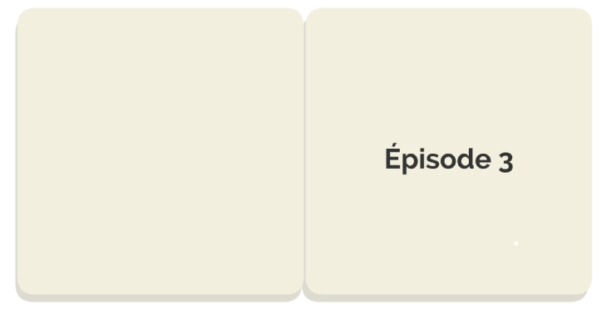
On va regarder le troisième épisode une nouvelle fois. Après, on verra le quatrième épisode. Soyez attentifs.

Slide 55



Lecture de la vidéo.

Slide 56

Maintenant, nous allons découvrir un nouvel épisode de l’histoire Lina et le petit voyageur des étoiles. Est-ce que vous êtes prêts ? Écoutez bien.

Slide 57
Lecture de la vidéo.

Slide 58
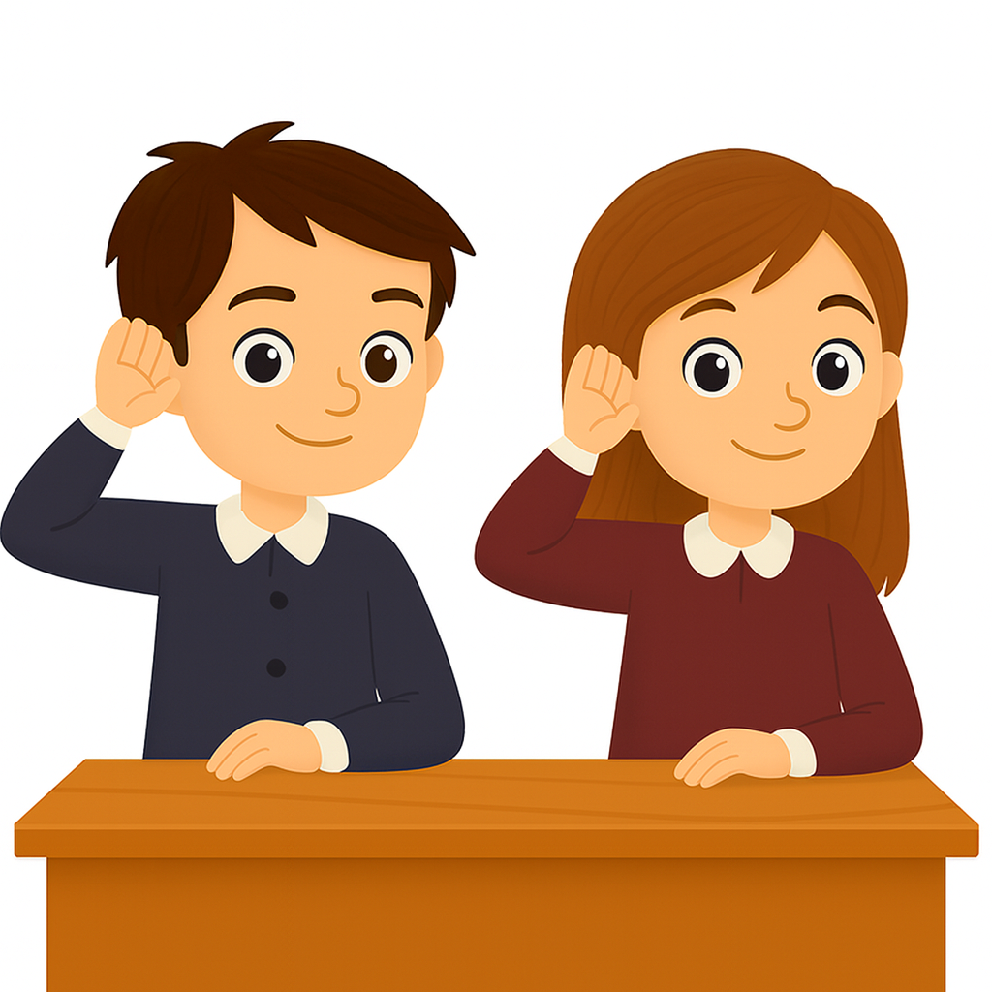
Nous allons écouter l’histoire une deuxième fois. Soyez attentifs.

Slide 59
Lecture de la vidéo.

Slide 60
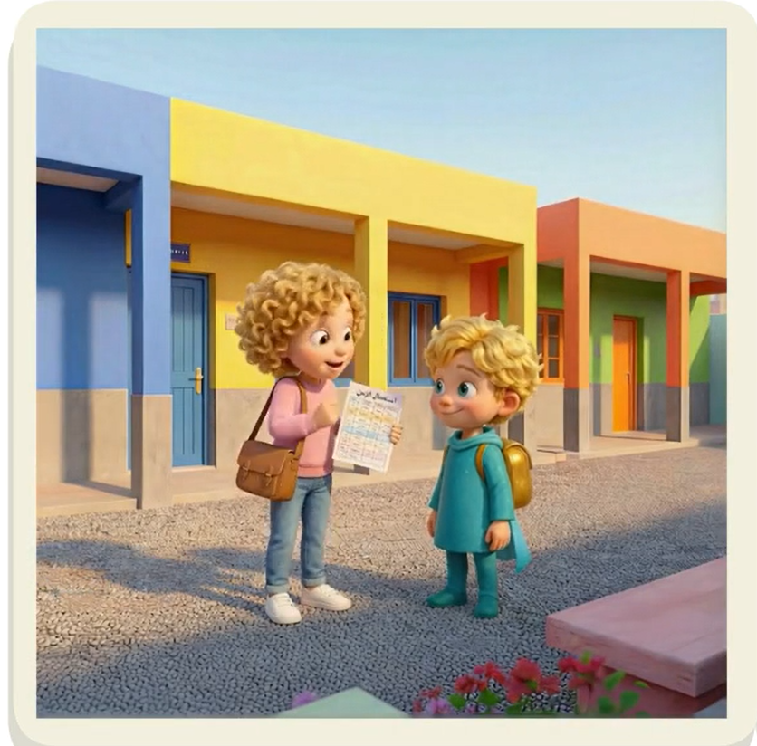
Qu’est-ce que Lina montre au petit voyageur ? Qui veut répondre ?

Slide 61
Lina montre l’emploi du temps au petit voyageur.
Lina montre l’emploi du temps
au petit voyageur.

Slide 62
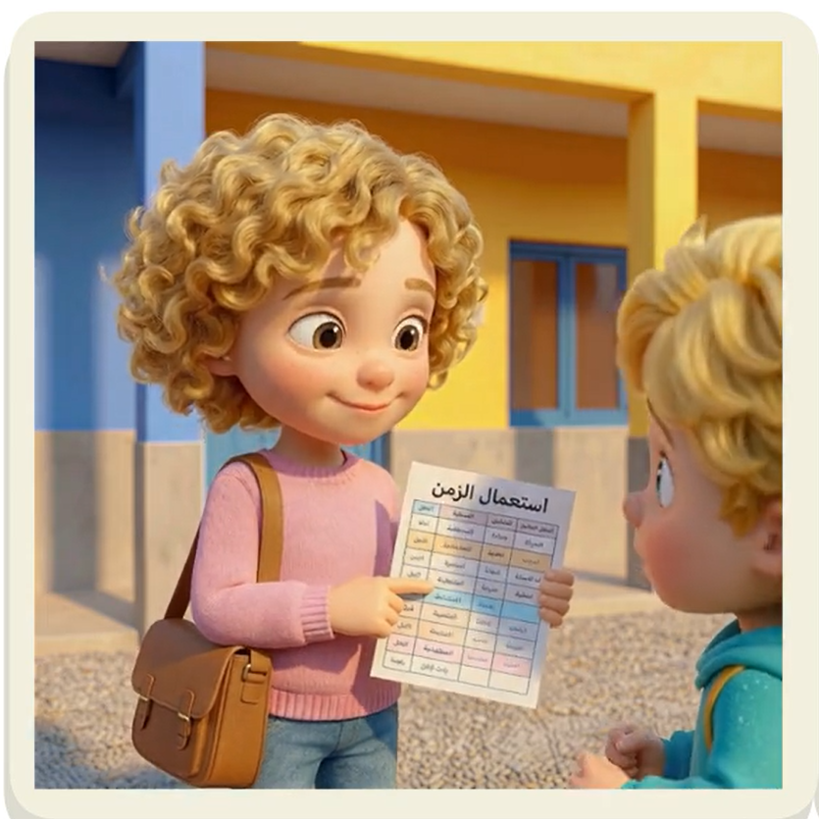
Lina a quelles matière le matin ?

Slide 63
Le matin, Lina a les maths, le français et l’arabe.
Le matin, Lina a les maths, le français et l’arabe.

Slide 64
Lina a quelle matière l’après-midi ?

Slide 65
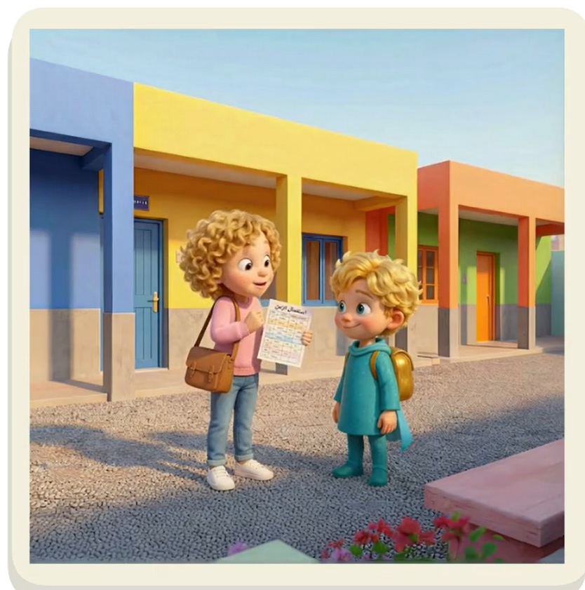
Lina a quelle matière l’après-midi ?
L’après-midi, Lina a l’éducation physique.

Slide 66
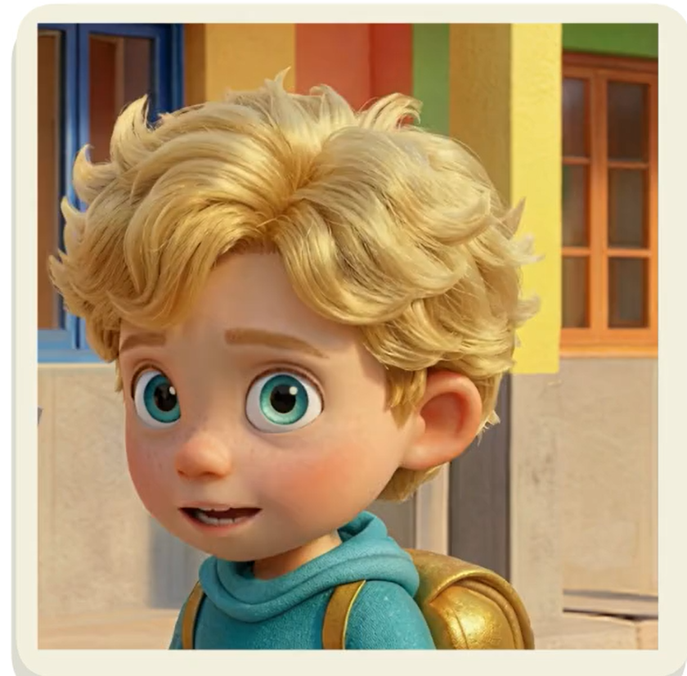
Quelle est la matière préférée du petit voyageur ? Qui veut répondre ?

Slide 67
La matière préférée du petit voyageur est le français.
La matière préférée du petit voyageur
est le français.

Slide 68
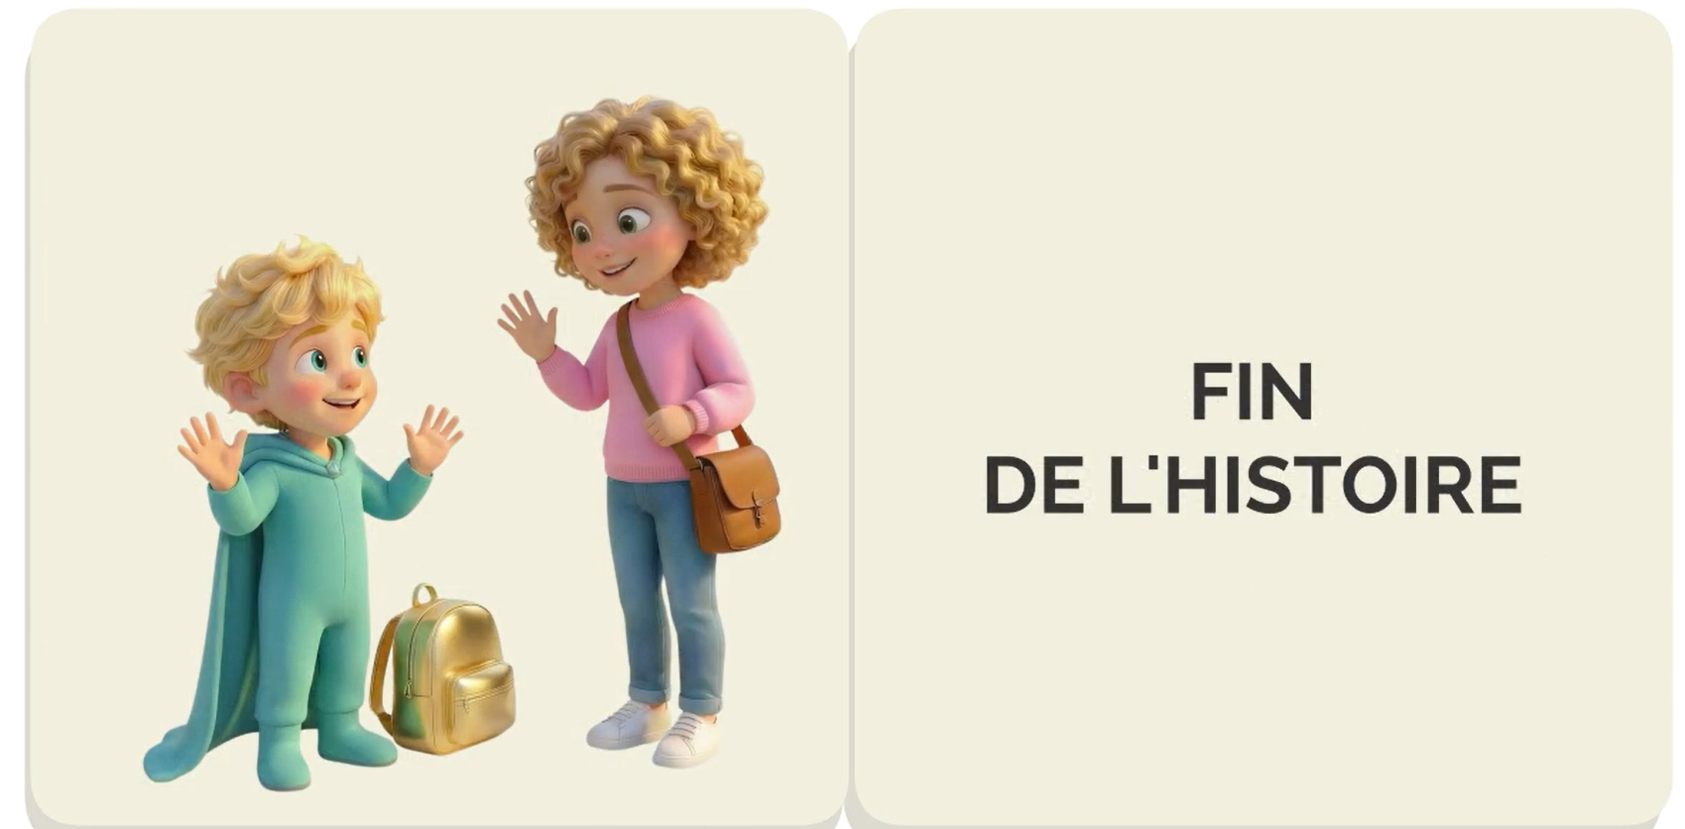
Fin de l’histoire. On retrouvera une nouvelle histoire les semaines prochaines.

Slide 69
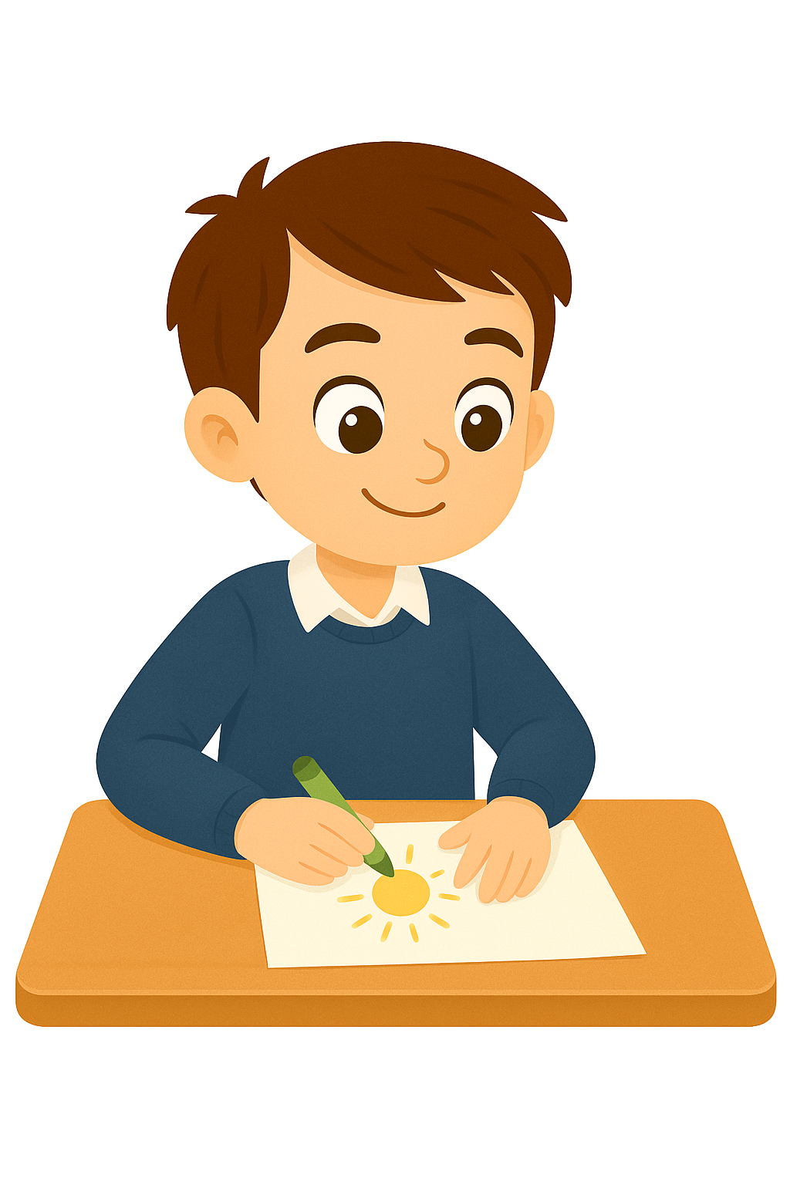
À la maison, faites un dessin sur l’histoire de Lina et le petit voyageur des étoiles.

Slide 70
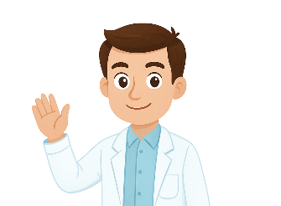


La séance d’aujourd’hui est terminée.

